Slide 1
Menadžment u hotelijerstvu
VEŽBE
Marko Ilić

Slide 2
Teme vežbi:
Menadžment i osnovne kompetencije menadžera:
Planiranje i organizovanje
Liderstvo

Slide 3
Planiranje i organizovanje
Rekapitulacija vežbi:
Primer SMART cilja ?
Elementi Planiranja?
Prema modelu ličnog organizovanja, u kom kvadrantu je poželjno da nalaze zadaci?

Slide 4
Liderstvo/Rukovođenje
Šta je po vama liderstvo iz dosadašnjeg iskustva?

Slide 5
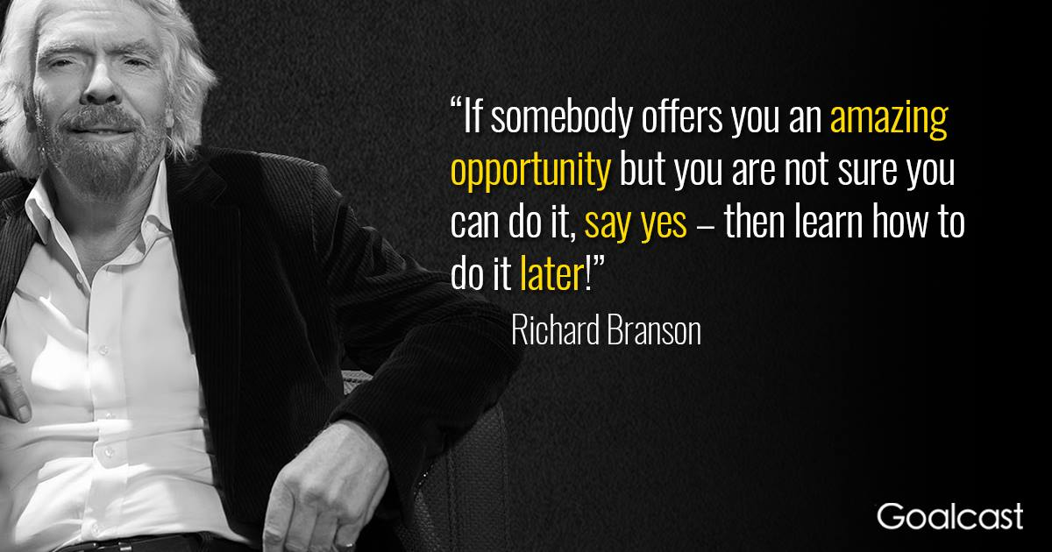
Stilovi rukovodjenja

Slide 6
RAZLIKE IZMEĐU LIDERA I MENADŽERA
MENADŽER ADMINISTRIRA, LIDER INOVIRA
MENADŽER ODRŽAVA, LIDER RAZVIJA
MENADŽER SE USRESREĐUJE NA SISTEME I STRUKTURE, LIDER NA LJUDE
MENADŽER SE OSLANJA NA KONTROLU, LIDER INSPIRIŠE POVERENJE
MENADŽER GLEDA KRATKOROČNO,LIDER GLEDA DUGOROČNO
MENADŽER JE KLASIČAN DOBAR VOJNIK, LIDER JE SAMOSTALNA LIČNOST
MENADŽER RADI STVARI ISPRAVNO, LIDER RADI ISPRAVNE STVARI

Slide 7
Kvalitativni pristup rukovođenju
Rasuđivanje
Inicijativa
Integritet
Predostrožnost
Energija
Usmeravanje
Emotivna stabilnost
Međuljudski odnosi
Odlučnost
Pravednost
Ambicija
Posvećenost
Objektivnost
Ko-operativnost
Pouzdanost

Slide 8
Rukovodjenje timom
Stvaranje osećaja o zajedničkom cilju i pravcu kretanja tima
Misija tima – misija kompanije
Objasnite kako zadatak koji tim obavlja doprinosi profitabilnosti kompanije
Povratna informacija o reakcijama klijenata, generalnog direktora
Kad god je moguće, uključujte članove tima u donošenje odluka

Slide 9
Rukovodjenje pojedincem
Upoznajte svoje zaposlene
Procenjujte veštine i sposobnosti
Upoznajte osobu
Obučavajte zaposlene
Redovno im dajte povratnu informaciju o obavljenom zadatku
Obratite posebnu pažnju na introvertne pojedince
Ohrabrujte lični napredak
Delegirajte

Slide 10
Stilovi rukovodjenja
Vežba:
Stilovi rukovodjenja - Samoprocena
15 minuta rada
Individualo čitanje

Slide 11
Efektno delegiranje
Definišite ciljeve
Organizujte obuku
Tražite povratnu informaciju
Rezervišite vreme za vaše zadatke
Spisak za praćenje progresa delegiranih zadataka
Nagradite dobar rad

Slide 12
Efektno delegiranje
Odredite precizan i realan rok
Budite fleksibilni
Odgovornost i dalje ostaje vaša
Prokomentarišite kako je zadatak obavljen
Ne preterujte u kritikama
Delegiranje nije odlazak iz projekta, već davanje odgovornosti za određene zadatke

Slide 13
Kako delegirati?
Rukovodjenje pojedincem
Koje poslove delegirati?
Kome delegirati poslove?
Šta treba da kažete osobi kojoj delegirate posao?
Kako ćete pratiti njegov rad?

Slide 14
Delegiranje
Vežba:
Delegiranje zadatka
5 minuta rada
Ukratko opišite zadatak koji biste želeli da delegirate.
Opišite složenost i važnost zadatka. Šta treba uraditi za izvršenje zadatka u smislu ponašanja?
U čemu se sastoji vrednost zadatka za organizaciju, za vas, kao i za osobu kojoj je zadatak delegiran?
Koji su rizici vezani sa zadatak?

Slide 15
Case study:
Šta biste vi uradili u ovoj situaciji?
Stevan je bio zaduižen za veoma važno odeljenje u hotelu u čijem su radu , na žalost, greške neprihvatljivo nizale. Moral zaposlenih je, naravno, bio na veoma niskom nivou. Stevan i njegov prvi pretpostavljeni, Gordana, došli su do tačke toliko poremećenih odnosa da gotovo nisu ni komunicirali. Kada su dobili novog direktora sektora, Jovana, Gordana ga je posavetovala da najpre otpusti Stevana.
Šta biste vi uradili da ste na Jovanovom mestu?

